Slide 1

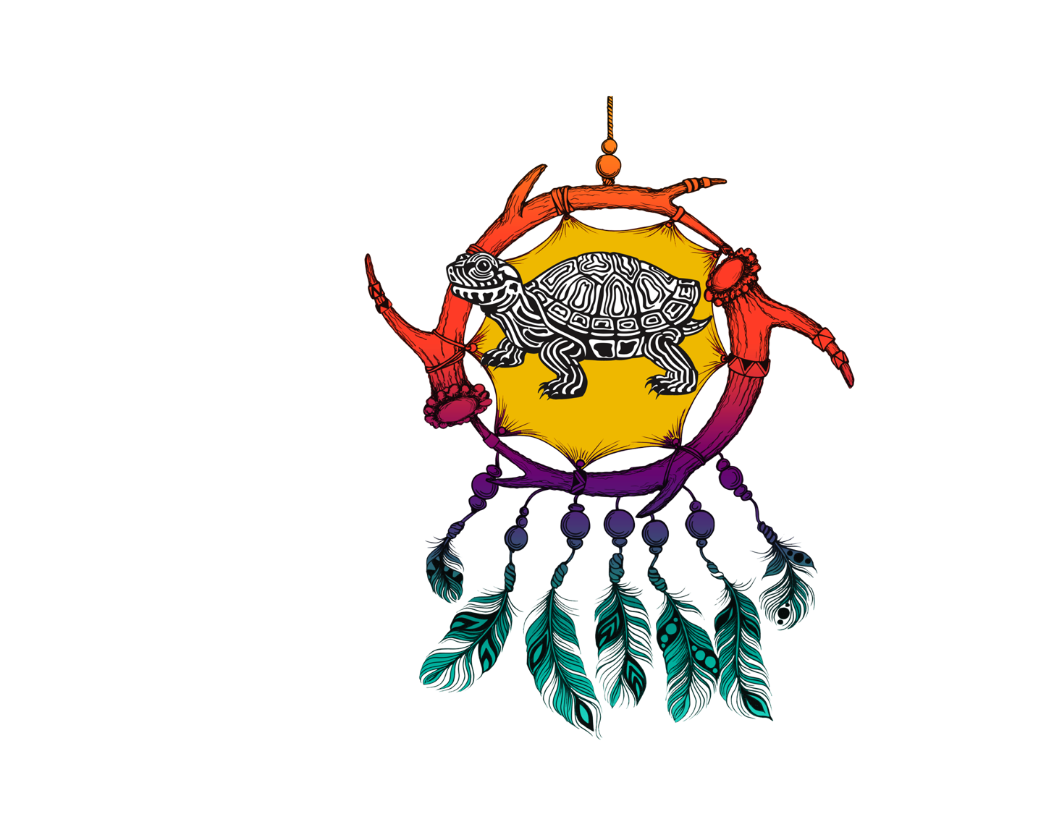
Mes racines dans le monde /
Honorons la tortue
Niveau : Maternelle

Slide 2
Activité : Mes racines dans le monde

Slide 3
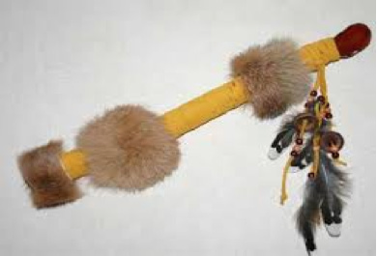
Niveau : Maternelle
Bâton de la parole
« Celui qui prend le bâton a quelque chose à dire et demande l’écoute, l’attention et le respect de tous, il ne sera pas interrompu. »
http://www.paroles-partagees.org/le_baton_de_parole_205.php

Slide 4
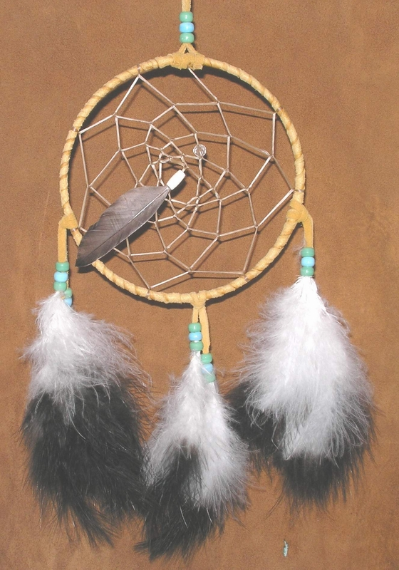
Niveau : Maternelle
Capteur de rêves
« Le capteur de rêves sert à filtrer les bons des mauvais rêves en laissant passer à travers les mailles les bons rêves et en emprisonnant dans ses mailles les cauchemars. Lorsque vent le jour « grand-père Soleil » détruit toutes les mauvaises énergies à l’aide de ses rayons. Selon les cultures autochtones, le rêve est le véhicule qui permet l’échange entre les hommes et le Grand Esprit et l’expression des besoins de l’âme. Il est essentiel de satisfaire les besoins de son âme comme ceux de son corps. Le rêve permet de se libérer et assurer l’équilibre. »
http://www.chemainsdelumiere.com/chamanisme.htm

Slide 5
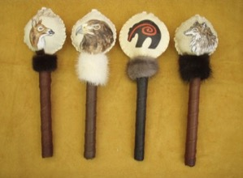
Niveau : Maternelle
Le hochet
« Quand quelqu’un est malade, on agite des hochets pour invoquer l’esprit de la vie. Les anciens se servent également de ces instruments pour appeler les esprits qui gouvernent les quatre directions (Nord, Sud, Est et Ouest), afin d’aider les participants à une cérémonie de sudation qui recherchent la purification spirituelle et physique, à entreprendre une nouvelle vie. »
http://www.rcmp-grc.gc.ca/fr/guide-spiritualite-amerindiens

Slide 6
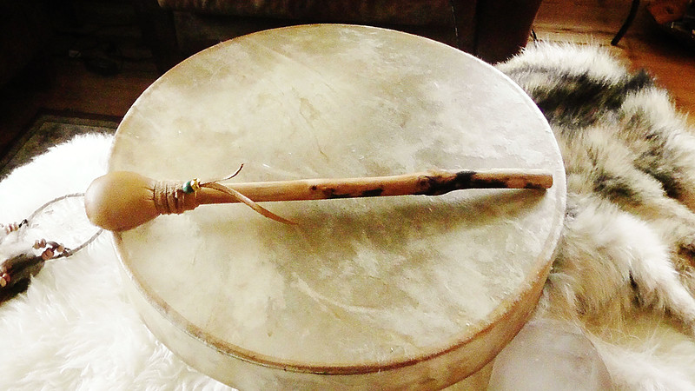
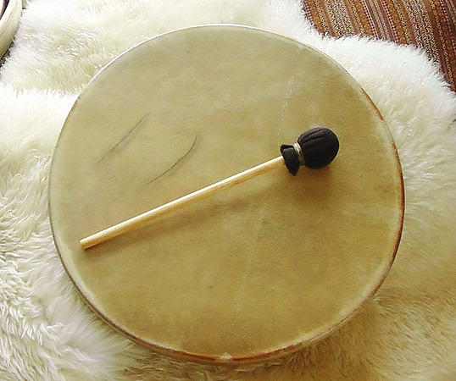
Niveau : Maternelle
Le tambour
Le son du tambour, c’est le battement du cœur de la Terre-Mère, la médecine la plus simple et la plus profonde de nos nations. Il y a de petits tambours utilisés par une personne à la fois et de très grands tambours sur lesquels plusieurs personnes jouent au même rythme lors des Pow-wow. Comme ce sont des objets sacrés, il est fréquent qu’un aîné soit nommé afin de veiller sur le tambour pendant les cérémonies.

Slide 7
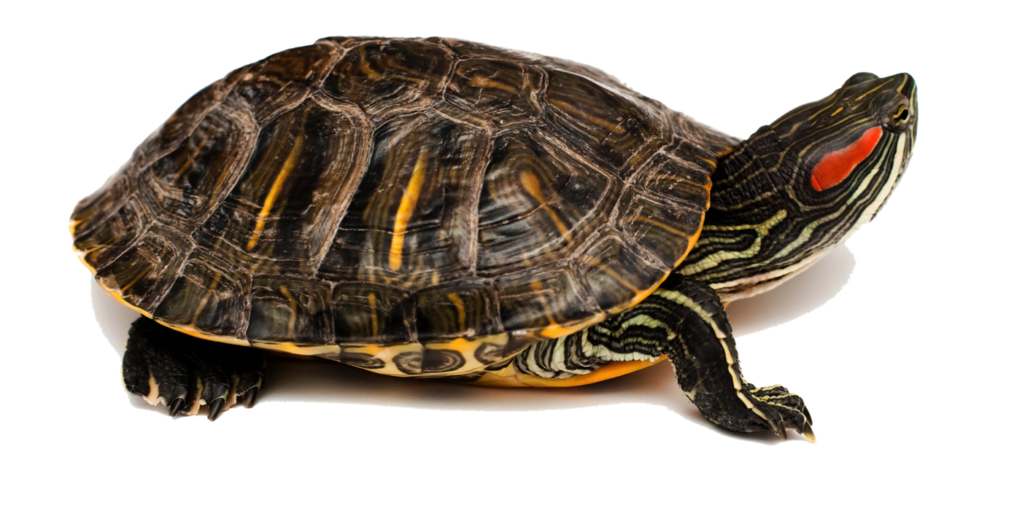
Niveau : Maternelle
La tortue : symbole de la Terre-Mère
« Traditionnellement, la tortue est le symbole de la voie de la paix, de la connexion avec la Terre- Mère et des symboles de l’enracinement et de la patience. Le continent américain est considéré comme « l’île de la Tortue », selon les légendes autochtones. »
http://www.animal-totem.fr/animal-totem-tortue/

